Slide 1
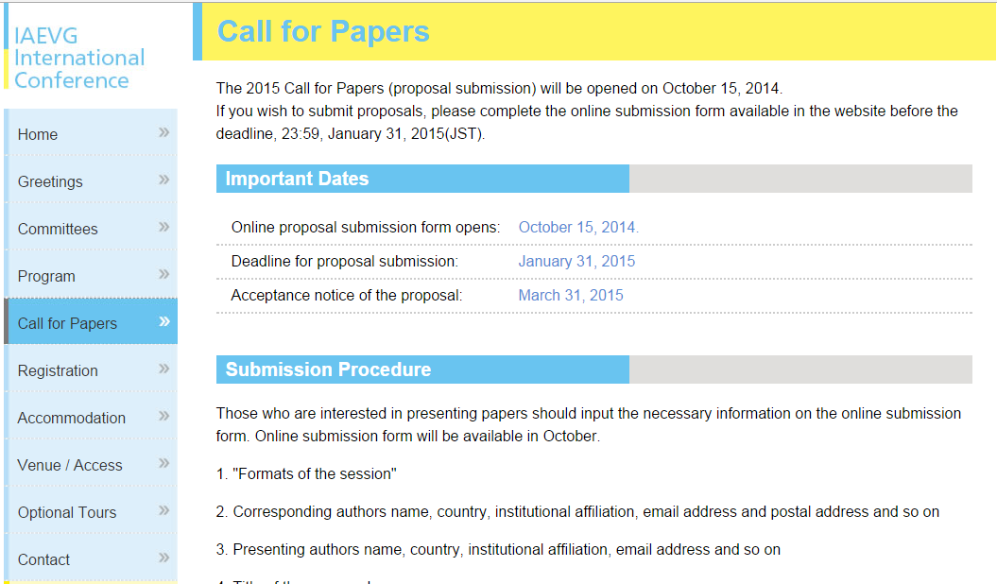
投稿までの手順
“Call for Papers（発表申込）”をクリックしてください

Slide 2
発表する分野の確認
すべての人々に対する生涯にわたるキャリアガイダンス体制をいかに整備するべきか
多くを奪われ落胆する人に力を与えるキャリアカウンセリングとはどのようなものか
多様な人々のキャリアを支える公共政策とはどうあるべきなのか
キャリア教育。キャリアと人生の構築に導くためにどんな道筋がありうるのか
行動を促すには。ニートや社会的孤立、若年失業者にとっての真のニーズとは何か
地域活動。連携にあたって必須となるステークホルダーとのコラボレーションとは何か
アセスメント、測定、評価。正確に知ることによって改善するために
専門家としての発達。キャリアに関わる教員・実践家の養成と訓練を考える
キャリアの再構築に役立つ好事例を探る
画面最下部の“Submission”（提出）
をクリックしてください
提出期限は、日本時間2015年2月28日23:59です

Slide 3
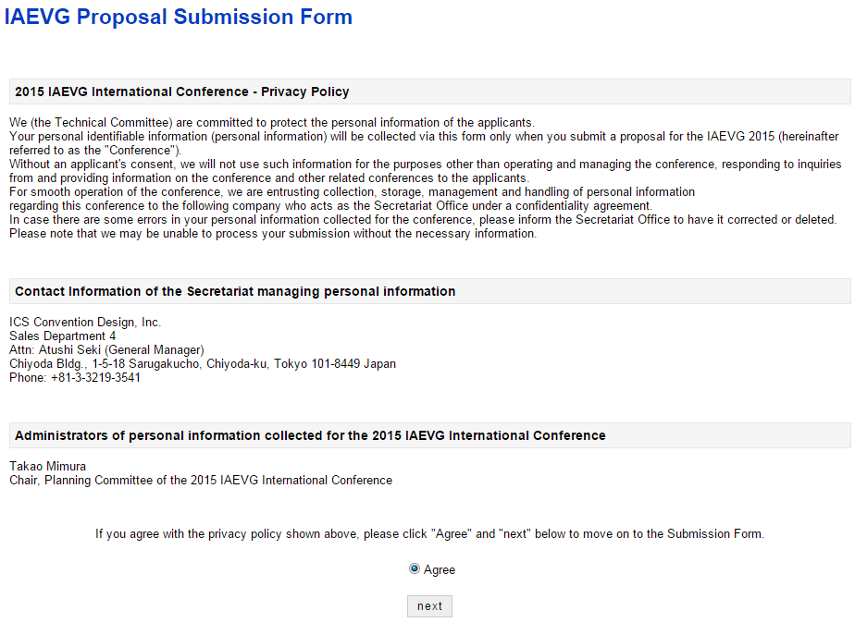
個人情報の取扱いについて
ICS修正
個人情報の取扱いについて、ご確認ください
IAEVG準備委員会は、「個人情報の保護に関する法律」に基づき論文投稿者の個人情報を以下のようにお取扱いし、保護に努めております。予めこれらをご了承の上、個人情報をご提供下さいますようお願いいたします。
準備委員会が本フォームで個人を特定する情報（個人情報）を収集するのは、2015 IAEVG International Conference(以下学会)に論文投稿いただく場合に限ります。 ご本人が容易に認識できない方法による取得を行うことはございません。
お預かりした個人情報は学会運営および、お問合せ対応やご投稿者に対しての当学会および関連学会に関するご連絡の目的で使用いたします。ご参加者の承諾を得ない限り、この目的以外には使用いたしません。
なお、当学会運営業務を円滑に進めるために、IAEVG準備委員会は個人情報の保護と守秘義務について締結した下記の会社に委託しています。
ご本人からの、開示、内容の訂正、追加又は削除、利用目的の通知、利用の停止、消去及び第三者への提供の停止のお求めにはすみやかに対応いたします。 学会運営事務局までご連絡ください。
個人情報の提供は任意ですが、個人情報の提供がなされない場合は当学会にご投稿いただくことが出来ませんのでご了承ください。
学会運営事務局 個人情報管理者及び連絡先
株式会社ICSコンベンションデザイン 第4事業部長
関 敦
〒101-8449 東京都千代田区猿楽町1-5-18千代田ビル
Tel: +81-3-3219-3541 (国内からは03-3219-3541)
「個人情報の取扱いついて」への”Agree”（同意する）をクリックし
”next”（次へ）をクリックしてください

Slide 4
投稿フォームのルール
提出期限は、日本時間2015年2月28日23:59です
提出フォーム共通の制限事項（入力時に、下記にご注意ください）
“*”(アスタリスク）のある項目は必ず入力してください
複数発表したい場合は、1つずつ発表の申込みをしてください。ただし、複数の発表で第一著者となることはできません。
全ての単語の先頭文字を大文字にしてください
ASCII文字列のみ使用可能です
(英語で使う普通の半角文字のみ使用できます。日本語の文字や全角文字は使用できません) 記号は以下のもののみ使用可能です
! , “ , # , $ , % , & , ‘ , ( , ) , ~ , * , < , > , ? , _ , - , { , } , + , = , ; , :,^

Slide 5
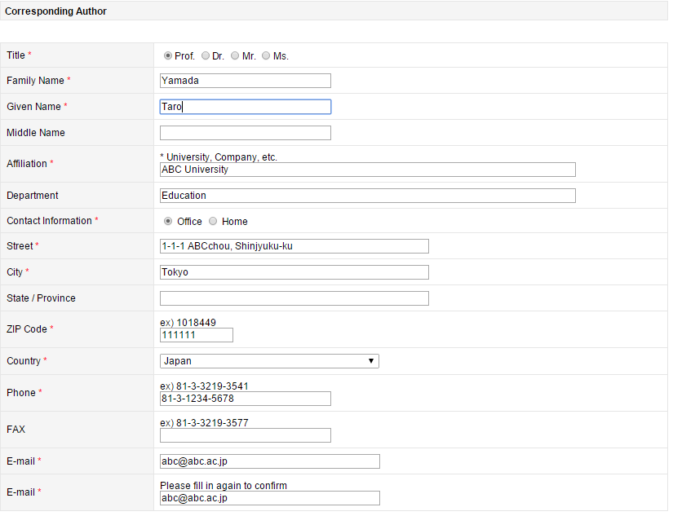
主著者の情報
肩書き 大学の先生はProf. 博士号がある方はDr. どちらでもない場合、男性はMr. 女性はMs.です
姓
名
（ミドルネーム）
所属
部門
オフィス/個人
住所
都道府県
（州／省）
郵便番号
国
電話番号 81は日本の国番号です。日本の電話番号は、 市外局番から電話番号を書く形でも構いません
FAX
メールアドレス
メールアドレス（確認）

Slide 6
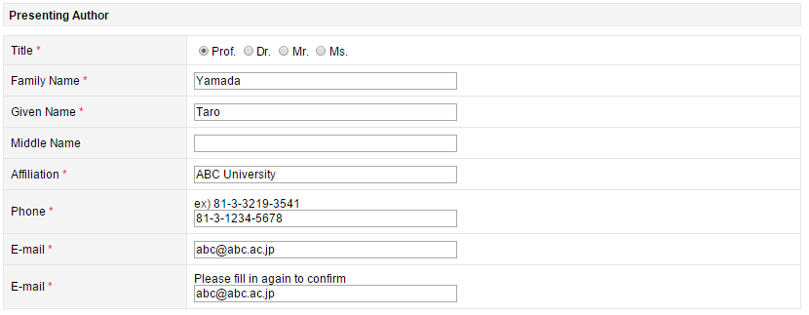
発表者の情報
肩書き 大学の先生はProf. 博士号がある方はDr. どちらでもない場合、男性はMr. 女性はMs.です
姓
名
（ミドルネーム）
所属
電話番号 81は日本の国番号です。日本の電話番号は、 市外局番から電話番号を書く形でも構いません
メールアドレス
メールアドレス（確認）

Slide 7
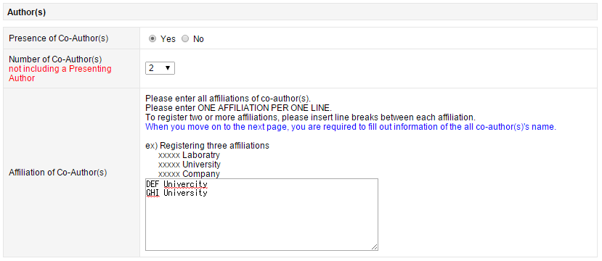
共著者の概要
ICS修正
共著者の有無
共著者の人数 （発表する著者を含みません）
共著者の所属 （複数ある場合は、それぞれ一行ごとに記入してください）

Slide 8
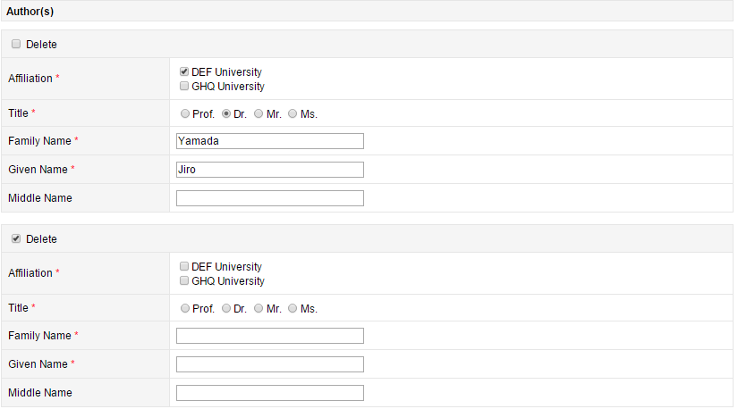
共著者の情報の入力
前ページで共著者の人数を必要以上に入力してしまった場合は、”Delete”（削除）にチェックを入れてください

Slide 9
発表内容記入
発表のタイトル
発表方式
発表概要 （200単語以上350単語以内でご記入ください）
発表の言語 （口頭発表は６言語、ポスター 発表は英語のみとなります）
発表の分野
発表に関連するキーワード （5つ全てご記入ください）
参考文献

Slide 10
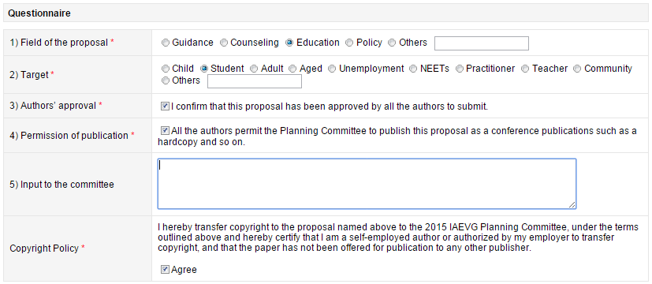
アンケートの記入
ICS修正
1) 発表内容の分野 ※本選択が分科会での分野になります。
2) 発表で扱っている対象者
3) 全著者からの発表許可を取っているかどうか （著作権のトラブルを避けるため、投稿前に全員から承諾を取ってください）
4) 発表をアブストラクト集などの学会資料として配布することに対して、全著者から許可を取っているかどうか （著作権のトラブルを避けるため、投稿前に全員から承諾を取ってください)
5) 委員会への要望 発表にあたって委員会に要望があればお書き下さい。 ただし、要望に個別に回答はできません。 また、必ず要望が実現されるとは限りません。
6) 著作権に関する確認と同意 IAEVG準備委員会に発表演題の著作権を委譲すること （発表申込のフォームに書かれた概要等内容の著作権は準備委員会に移ります） 申込者自身が著作権をもっていること （または企業に勤めている場合、著作権を渡すことを雇用主から許可されていること） 発表内容が、申込時点で公表・出版の為に出版社へ提供されていないこと (他出版社が著作権を保有している場合があるため)

Slide 11
内容の確認
内容を確認して間違いがなければ
“submit”（提出）をクリックしてください
修正する場合は”back”（戻る）ボタンを
クリックし、ブラウザの戻るボタンは押さないでください

Slide 12
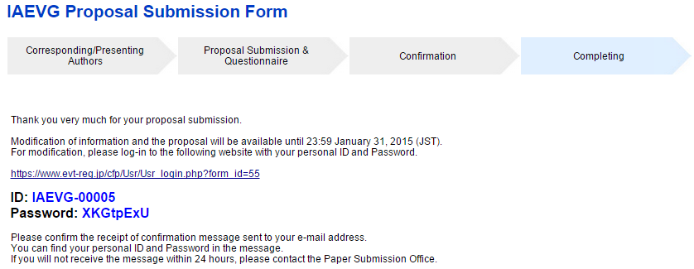
登録完了
February 28, 2015(JST) Deadline Extended
あなたのIDとパスワードが発行されます
上記ID/Passwordを利用して下記のサイトにログインすることで
提出内容の確認ができます
https://www.evt-reg.jp/cfp/Usr/Usr_login.php?form_id=55

Slide 13
投稿フォームに関して不明点がございましたら事務局までお問い合わせください。
株式会社ICSコンベンションデザイン内
IAEVG国際大会運営事務局問い合わせ先
email: iaevgconf2015@ics-inc.co.jp

